Slide 1
Die
Burgbergschule Grebenstein stellt sich vor:
Informationen zur Einschulung 2022
Stand: November 21

Slide 2
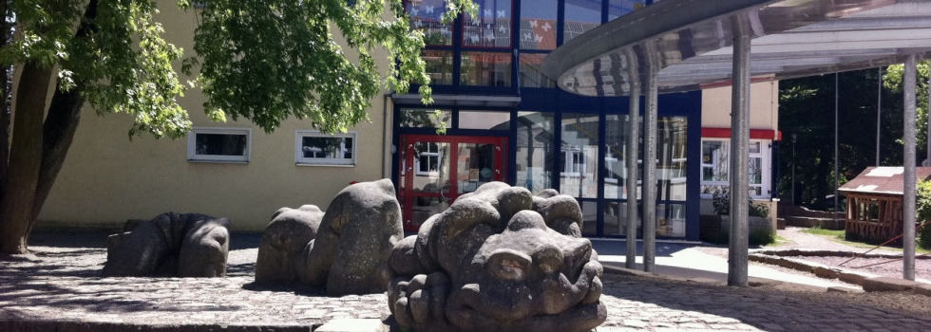
Einblicke in unsere schule

Slide 3

Unser schulmotto

Slide 4
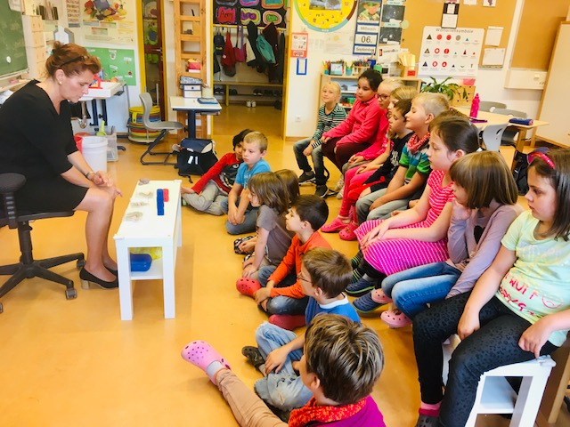
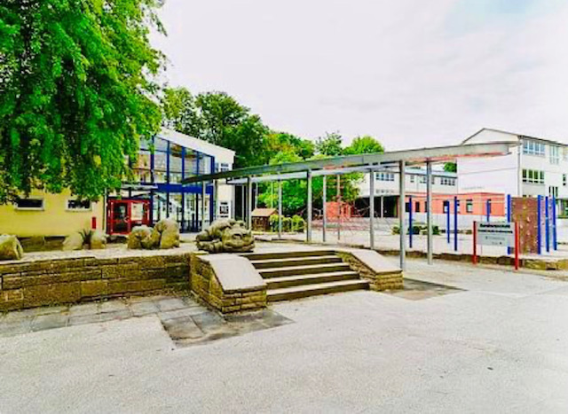
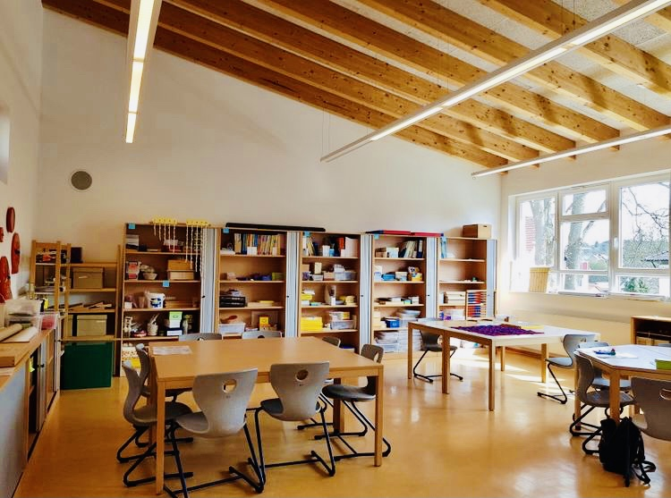
Neubau mit
klassenräume
verwaltung
fachräume
Tiger
Füchse
Pinguine
bienen
Sekretariat
Schulleitung
lehrerzimmer
Matheraum
Bfz-raum

Slide 5
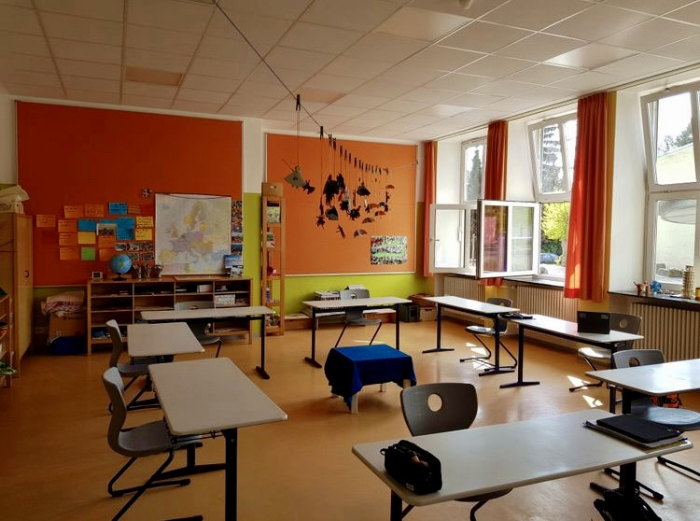
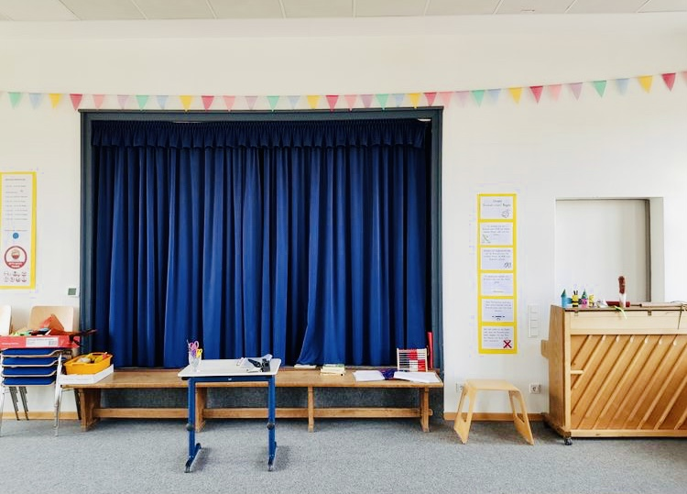
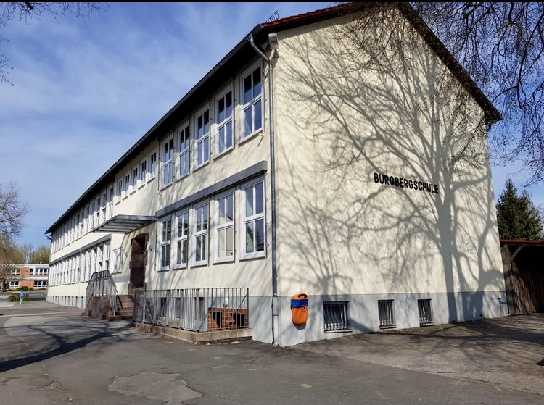
Altbau mit
klassenräume
fachräume
asb nachmittagsbetreuung
Delfine
Mäuse
Löwen
Erdmännchen
luchse
Aula
Pc-raum
Diff-raum
schulbücherei
Komplettes untergeschoss
Mittagessen in der mensa der hgs

Slide 6
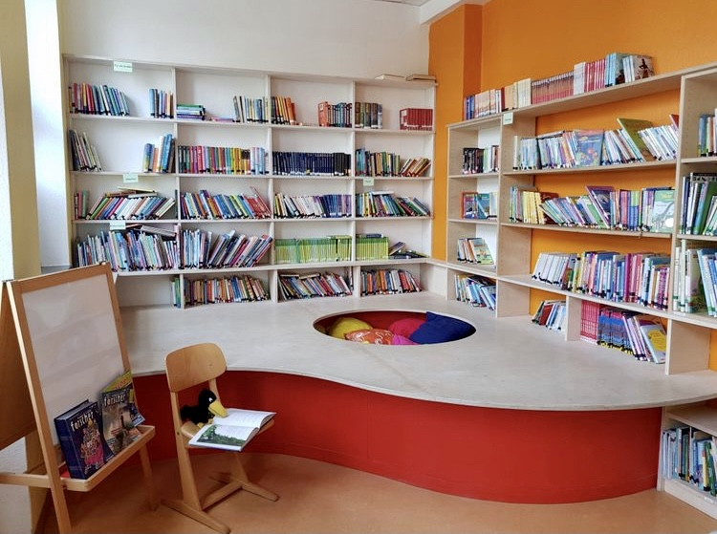
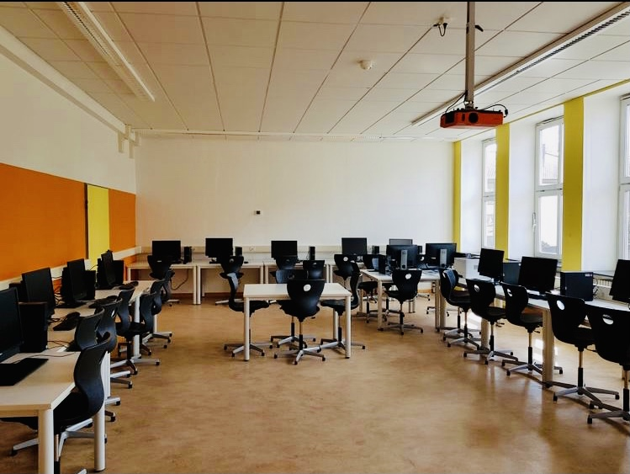
Bücherei und pc-raum

Slide 7
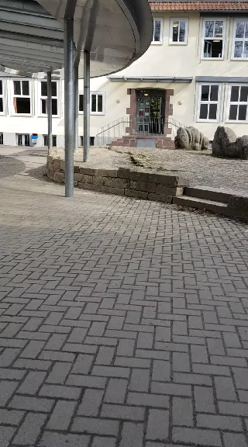
pausenhof
Vorgestellt von mia

Slide 8
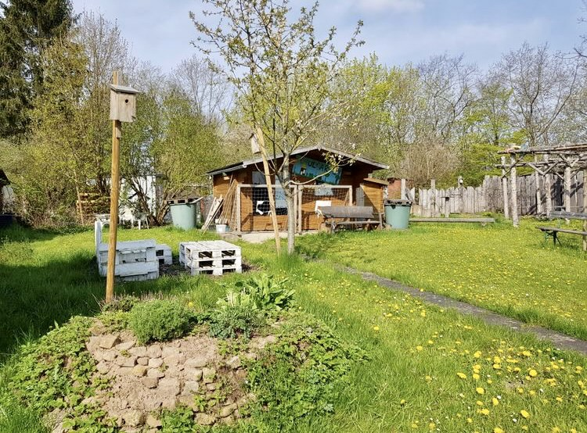
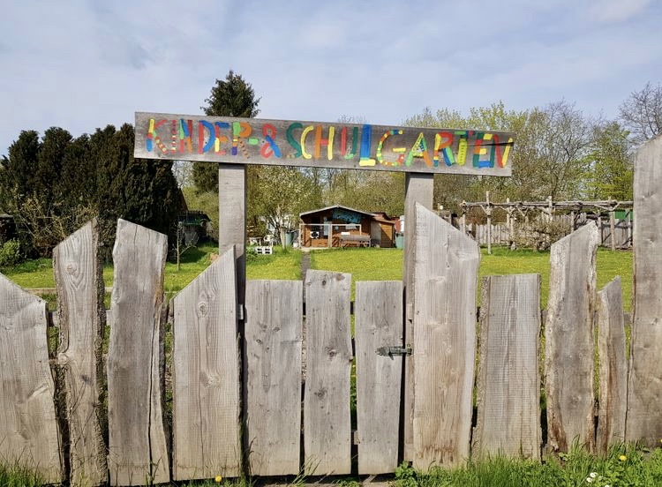
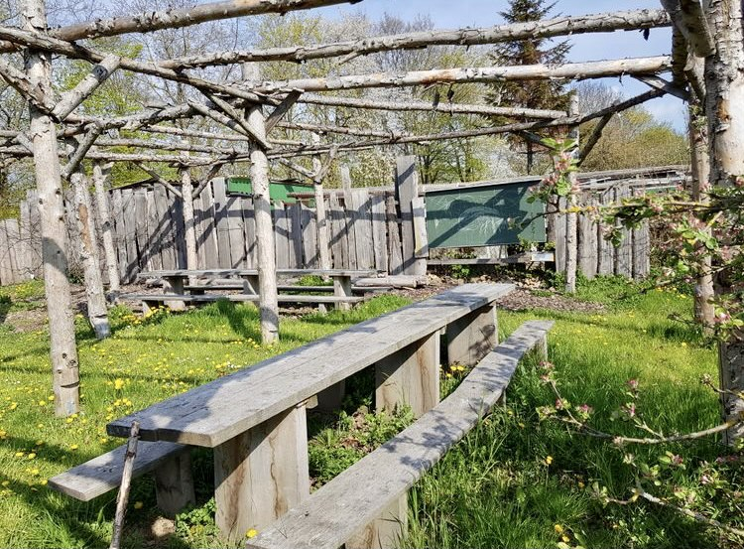
Unser toller schulgarten
Feiern und Entspannen
Natur und frische luft
Lernen und entdecken

Slide 9
Unsere schulzeiten
Zeit | Inhalt
8.00 Uhr | Ankommenszeit / Gleitzeit im Klassenraum
8.15 - 9.00 Uhr | 1. Stunde > derzeit Antigen-Schnelltest zu Beginn an den Testtagen
9.00 - 9.45 Uhr | 2. Stunde
9.45 – 9.55 Uhr | Frühstückspause im Klassenraum
9.55 – 10.10 Uhr | 1. Draußenpause
10.10 – 10.55 Uhr | 3. Stunde
10.55 – 11.40 Uhr | 4. Stunde
11.40 – 11.55 Uhr | 2. Draußenpause
11.55 – 12.40 Uhr | 5. Stunde
12.45 – 13.30 Uhr | 6. Stunde
13.30 – 14.15 Uhr | 7. Stunde (Jg. 4 bei Bedarf)
Unsere Schulzeiten

Slide 10
wir gehören alle dazu:
derzeit 181 Schülerinnen und Schüler in 9 Klassen
Schulleitungsteam: Fr. Wieland und Fr. Salamon-Klose
insg. 9 Lehrerinnen und 1 Lehrer
eine Abordnung von der HGS
2 Förderschullehrerinnen im Rahmen der Inklusiven Beschulung und des Beratungs- und Förderzentrums (BFZ)
1 Schulassistentin
1 Schulsozialarbeiterin (Landkreis) und 1 Ubus-Kraft (HKM)
Fr. Langer im Sekretariat
3 Hausmeister und 3 Reinigungsdamen mit hgs
1 Fsjler und verschiedene Praktikant/innen
Die Mitarbeiter/innen der ASB-Nachmittags-Betreuung

Slide 11
Dazu gehören natürlich auch:
Elternvertretung
Schulkonferenz aus Eltern und Lehrkräften
Förderverein
Anbieter von zusätzlichen Unterrichtsangeboten wie Chor und Dranbleiben (derzeit Corona-Einschränkungen)
Freiwillige Helfer und Unterstützer
Unterrichtsvertretungskräfte

Slide 12
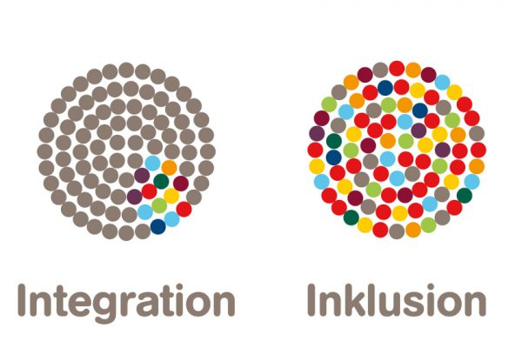
Ein paar Worte zum Thema „Inklusion“ und Umgang mit Heterogenität:
Gesetzliche Vorgaben: Seit 2008 UN-Konvention mit dem Recht auf Teilhabe für Behinderte
Grundgedanke: Jeder ist anders und besonders – und gehört zu uns!
Der Umgang mit Heterogenität kommt allen zugute!
Die allgemeine Heterogenität in den Jahrgängen nimmt stetig zu, der Unterricht versucht dem gerecht zu werden!
Die Einsicht darin führt zur Veränderung des Unterrichts und birgt Chancen für alle!

Slide 13

Unser Fahrplan bis zur Einschulung
- In diesem Winter leider Corona bedingt noch eingeschränkt und unter Vorbehalt
für Ihr Verständnis!

Slide 14
EINSCHULUNGSVERFAHREN an der BBS 2022 unter Corona-Bedingungen - Stand 18.11.21, d.h. mit Vorbehalt
1,5 Jahre vor Einschulung
letztes Jahr vor Einschulung
MÄRZ MÄRZ/APRIL
NOV. Mitte DEZ. Anfang FEB. Ende März Ende April Mitte Mai Ende Juni
1.
Eltern-abend
Sprachstand
Termin SL + Eltern + Kind (20 Minuten)
1. Aktionstag in der Schule
2. Aktionstag in der Schule
3. Aktionstag mit Sportlehrer
Bis MAI
OPTIONAL:
4. Aktionstag mit Jahrgang 1
Vorklassen Entscheidung
(SSA-Termine)
Klassen-einteilung
Entfiel vor Sprachstand wg. Pandemielage!
Wird am 18.11.21 nachgeholt
Durchführung durch Gesamt-kollegium, Rückmeldung an Eltern/KiTa/SL/BFZ bei Bedarf
Start im November, Schuleingangsuntersuchung im Gesundheitsamt
Entwicklung abwarten,…
Evtl. telefonisch
Keine Durchmischung der Kinder mehr erlaubt!
Voraussichtlich 7.-9.12.21
Kinder kommen mit Erz. in Schule
(9.40 Uhr Ankommen)
Voraussichtlich ___-____.2.22
Kinder kommen mit Erzieherinnen in Schule (9.40 Uhr Ankommen)
Sport/Motorik-Stunde: Stationen in der Sporthalle
Einladung zu einer gemeinsamen Aktion: Frühstück, Spielplatz, Wandertag, Schulgarten
intensiver Austausch über Beobachtungen, vorschulische Förderempfehlungen, Schule gibt Tipps, evtl. Einladung zu Einzelgesprächen/-diagnostik bei VK-Empfehlung
Klassen-einteilung auf Grundlage Schulweg, Geschlechter, Beobachtungen, Einschätzung Schule/KiTa
Erster Klassen-Elternabend mit Lehrkraft
im Klassenraum
Schul-
Eingangsunter-
suchung
Gesundheitsamt
1 Schulstd.,
Max. 15 KiTa-Kinder, Erzieher, BFZ,UBUS,SL,LK,etc.
beobachten
1 Schulstd.,
Max. 15 KiTa-Kinder, Erzieher, BFZ,UBUS,SL,LK,etc.
beobachten
1 Schulstd.,
Max. 15 KiTa-Kinder, Erzieher, BFZ,UBUS,SL,LK,
beobachten
15 KiTa-Kinder, Erzieher, BFZ,UBUS,SL,LK,etc.
beobachten
Schulanmeldung

Slide 15
Was steht noch an bis zur Einschulung?
Selbstständigkeit trainieren z.B. selbst anziehen, Schleifen binden, etc.
Was gehört mir? Eigene Sachen erkennen, beschriften, der eigene Name
Zuhören, erzählen, nachfragen
Gemeinsam spielen, Regeln kennen und einhalten
Vorlesen, über Geschichten sprechen
Übungen des täglichen lebens
Umgang mit Größenbereichen im Alltag wie Zeit, Geld, … anbahnen
Schulweg gehen und kennen, Busfahren anbahnen

Slide 16
Der erste Schultag
Die Einschulung ist (nach derzeitigem Stand) im Jahr 2022 am
Dienstag nach den Sommerferien:
6. September 2022
9 Uhr ökumenischer Gottesdienst in der evang. Kirche
ca. 10 Uhr Einschulungsfeier in der Kulturhalle
etwa 1 Stunde „Erster Unterricht“
Die Schulfotografin (Angebot) kommt in den ersten Tagen nach der Einschulung …

Slide 17
Was wir uns von ihnen wünschen:
Offen und neugierig sein
Interesse zeigen und sich einbringen
Eine gute Kommunikation und erreichbarkeit
Ihr Kind in seiner Individualität sehen und wertschätzen

Slide 18
Was wir ihnen bieten wollen:
Unterricht, der die Kinder mit ihren Stärken und Schwächen annimmt
Ein Klima, in dem sich Ihr Kind und Sie sich wohlfühlen
Eine wichtige Lebensphase Ihres Kindes bewusst gestalten
Gute Startchancen ins Schulleben bieten und nutzen
Eine offene und vertrauensvolle zusammenarbeit
wertschätzung

Slide 19
Vielen dank für ihre aufmerksamkeit.
Wir freuen uns auf Sie und Ihr Kind
und unsere wichtige und wertvolle gemeinsame Zeit!
Das Team
der
Burgbergschule Grebenstein

